Slide 1


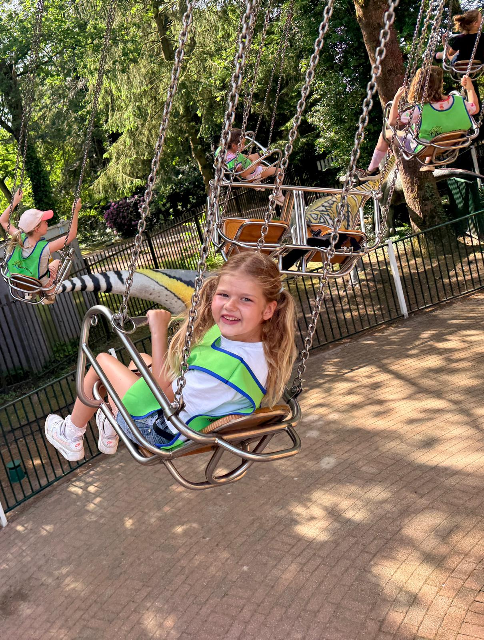
Laatste Nieuwsbrief 11
Juli 2025/2026
www.obsnieuwebrug.nl
www.obsnieuwebrug.nl

Slide 2

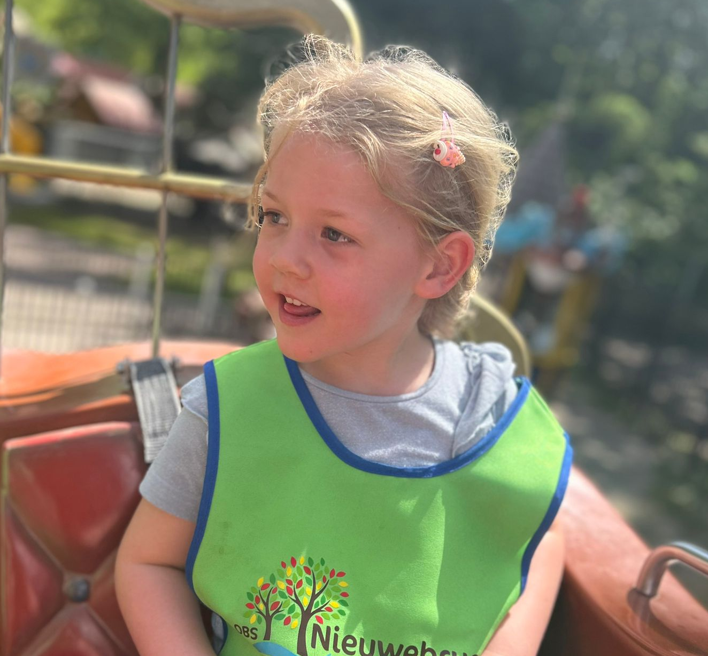
OBS Nieuwebrug
een kleine school
met grote ideeën
Beste ouder(s)/ verzorger(s),
Wat is het schooljaar weer voorbijgevlogen! We kijken terug op een mooi, leerzaam en waardevol jaar waarin onze leerlingen én ons team zich volop hebben ontwikkeld. Er is hard gewerkt, veel geleerd, veel gelachen en samen hebben we weer mooie herinneringen gemaakt.
Afgelopen week hebben we afscheid genomen van onze toppers uit groep 8. Zij vliegen nu uit naar het voortgezet onderwijs. We wensen hen heel veel succes, plezier en nieuwe mooie ervaringen op hun nieuwe school. We zijn trots op wat zij hebben bereikt en kijken met veel plezier terug op hun tijd bij ons. Ook hebben we samen genoten van de prachtige eindfilm die meester René heeft opgenomen en gemonteerd. Wat is het weer een schitterend eindresultaat geworden! Een “DANK JE WEL” aan meester René voor alle tijd, creativiteit en inzet die hij hierin heeft gestoken.
Aan het einde van een schooljaar nemen we niet alleen afscheid van leerlingen, maar ook van een collega. Juf Sanne van Duren heeft zich het afgelopen jaar met veel enthousiasme ingezet bij onze kleuters. Zij begon bij ons als vierdejaarsstudent, vervolgde haar opleiding met haar LIO-stage (Leraar In Opleiding) en heeft deze met goed gevolg afgerond. We bedanken juf Sanne hartelijk voor haar inzet en betrokkenheid bij Nieuwebrug en wensen haar heel veel succes bij het vinden van een fijne baan in het onderwijs.

Slide 3
OBS Nieuwebrug
een kleine school
met grote ideeën
Tegelijkertijd mogen we ook een nieuwe collega verwelkomen. Na de zomervakantie komt juf Lizzy van der Brug ons team versterken. Inmiddels is zij al een ochtend op school geweest om kennis te maken met de kinderen en het team. We wensen haar een heel fijne en succesvolle tijd op Nieuwebrug. Verderop in deze nieuwsbrief stelt zij zich graag aan u voor.
Als directeur wil ik daarnaast graag al mijn collega’s bedanken voor hun enorme betrokkenheid en inzet. Iedere dag opnieuw hebben zij zich met hart en ziel ingezet om onze leerlingen een fijne, veilige en vertrouwde plek te bieden, waar zij zich optimaal konden ontwikkelen. Daar ben ik ontzettend trots op.
Op maandag 17 augustus hopen we elkaar weer uitgerust en vol enthousiasme terug te zien. We kijken ernaar uit om samen aan een nieuw schooljaar te beginnen. Daarbij mogen we ook weer veel nieuwe leerlingen verwelkomen. Onze school blijft groeien: op 1 oktober heeft Nieuwebrug 80 leerlingen. Een mooie ontwikkeling! Gelukkig beschikken we over voldoende ruimte én een enthousiast team om al onze leerlingen ook komend schooljaar goed onderwijs en een warme, veilige plek te bieden.
Wij wensen iedereen een heerlijke zomervakantie en zien jullie graag weer terug in het nieuwe schooljaar!
Met vriendelijke groet,
mede namens het team OBS Nieuwebrug
Janneke Wind

Slide 4

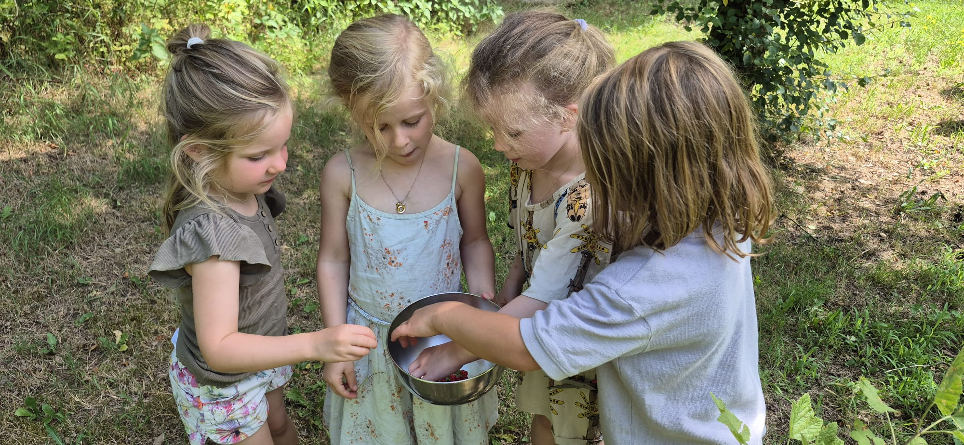
In juli/augustus zijn de volgende activiteiten:
Datum | Activiteit
Maandag 6 juli t/m ​ vrijdag 14 augustus | Zomervakantie ​ Kinderen zijn vrij
Donderdag 13 augustus | Eerste nieuwsbrief Schooljaar 2026-2027
Maandag 17 augustus | Eerst schooldag na de zomervakantie
Vrijdag 28 augustus | Nieuwsbrief

Slide 5
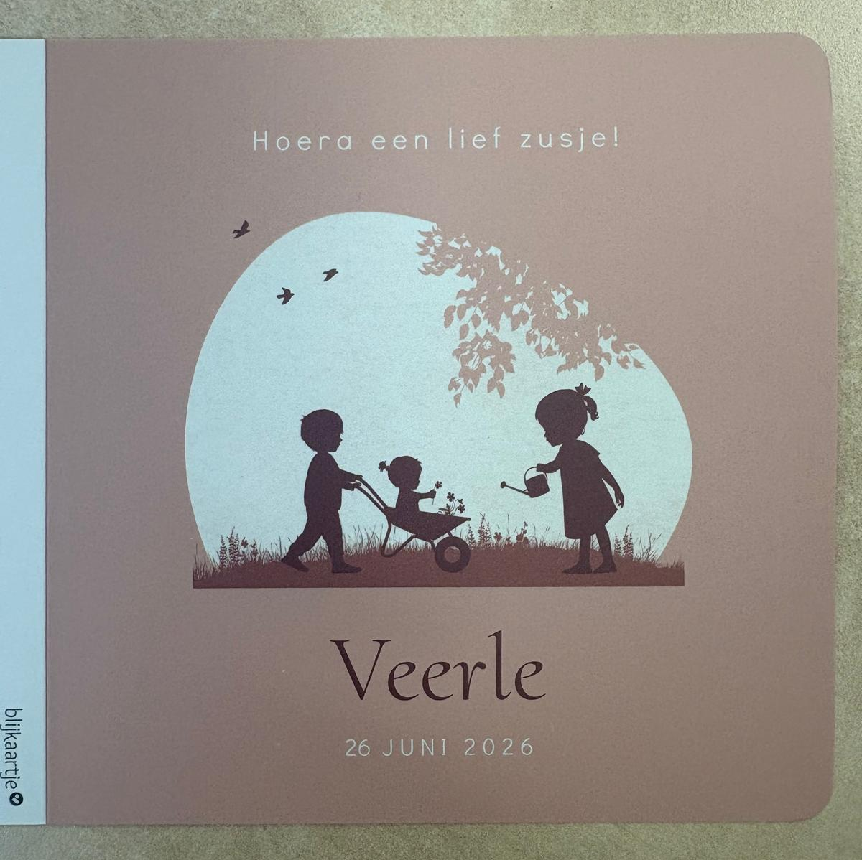
Een supergezellige
afsluiting van het schooljaar
Wat hebben we samen genoten van een geweldige eindavond! Onze toppers van groep 8 maakten een fantastische entree. Stralend en feestelijk gekleed kwamen zij aan in een prachtig retro busje. Een mooie en feestelijke start van een avond.
We begonnen de avond met het bekijken van de spannende eindfilm, die in alle groepen werd vertoond.
Daarna ging (bijna) iedereen naar het schoolplein. Binnen was nog het afscheidswoord voor de groep 8-ers met ouder(s) en opa’s en oma’s.
Na de ceremonie ging ook de rest naar buiten. Nagenoeg alle ouders waren aanwezig.
Onder het genot van een hapje en een drankje werd er gezellig nagepraat over het afgelopen schooljaar, werden ervaringen gedeeld en ontstonden er weer mooie gesprekken en nieuwe contacten. Dankzij het prachtige zomerweer was het extra genieten.
De ouderraad had een heerlijke barbecue georganiseerd en alles was tot in de puntjes verzorgd. Hun inzet zorgde ervoor dat het een ontspannen, gezellige en sfeervolle afsluiting van het schooljaar werd.
Een welgemeend woord van dank aan de ouderraad voor de uitstekende organisatie en aan iedereen die aanwezig was en geholpen heeft. Samen hebben we genoten van een prachtige afsluiting van een fantastisch schooljaar!
Babynieuws
Op 26 juni is de familie Hekman verblijd met de geboorte van hun dochter/zusje.
Wij feliciteren hen van harte met deze bijzondere gebeurtenis.
Wij wensen hen veel geluk met Veerle.

Slide 6
Bedankt!
Nu het schooljaar alweer ten einde loopt, willen we graag een moment nemen om iedereen te bedanken die zich het afgelopen jaar heeft ingezet voor onze school.
Een groot dankjewel aan de leden van de medezeggenschapsraad, de ouderraad, het groeiteam en natuurlijk aan alle ouders en verzorgers die op welke manier dan ook hebben geholpen. Of het nu ging om vervoer, extra handen in de klas, hulp tijdens de Talentendoemiddag, ondersteuning bij activiteiten of één van de vele andere momenten waarop we een beroep op jullie mochten doen. Jullie betrokkenheid wordt heel erg gewaardeerd.
Het is onmogelijk om iedereen afzonderlijk te noemen, maar weet dat iedere bijdrage , groot of klein, enorm gewaardeerd wordt. Dankzij jullie inzet, enthousiasme en betrokkenheid hebben we er samen een prachtig, leerzaam en gezellig schooljaar van kunnen maken. Zo hebben we met elkaar een fijne omgeving gecreëerd waarin onze kinderen zich konden ontwikkelen, leren en genieten.
Namens het hele team: ontzettend bedankt voor jullie steun en betrokkenheid.
We wensen jullie een heerlijke, welverdiende zomervakantie!
Marge(mid)dagen
Schooljaar 2026-2027
Woensdag 30 september 2026 | Vrijdag 19 februari 2027
Vrijdag 9 oktober 2026 | Vrijdag 19 maart 2027
Woensdag 11 november 2026 | Dinsdagmiddag 15 juni 2027
Vrijdagmiddag 4 december 2026 | Woensdag 23 juni 2027
Vrijdagmiddag 18 december 2026 | Vrijdagmiddag 9 juli 2027
Maandagmiddag 8 februari 2027

Slide 7
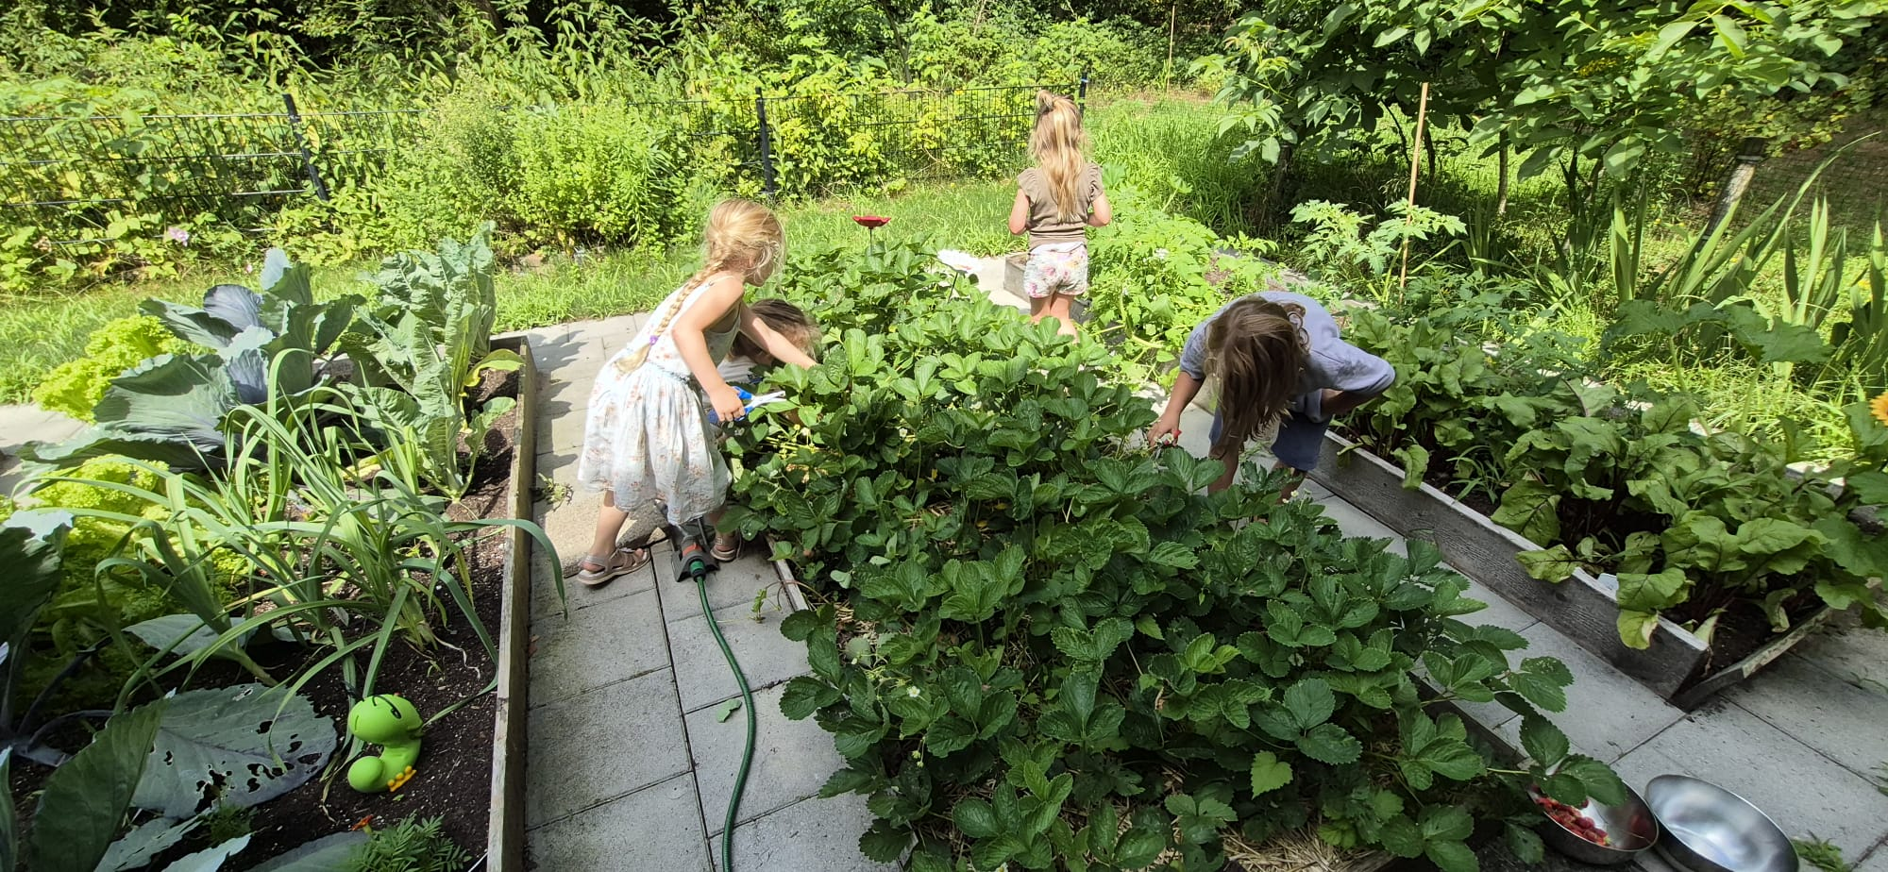
Gebruik van digitale
hulpmiddelen in de klas
Op onze school gebruiken leerlingen iPads en Chromebooks ter ondersteuning van het leren. De apparaten worden ingezet voor verschillende onderwijsactiviteiten, zoals het oefenen van rekenen, taal en spelling, het maken van opdrachten en het ontwikkelen van digitale vaardigheden.
Soms lijkt het alsof kinderen een spelletje spelen, terwijl zij eigenlijk bezig zijn met een educatieve oefening. Veel leerprogramma’s zijn namelijk ontworpen in een speelse vorm om leerlingen te motiveren en betrokken te houden. Hoewel deze programma’s eruitzien als een spel, werken leerlingen tegelijkertijd aan hun leerdoelen.
In de middenbouw en bovenbouw krijgen leerlingen, die hun werk hebben afgerond en toestemming van de leerkracht, soms de mogelijkheid een korte keuzeactiviteit te doen. Dit vindt plaats op beperkte schaal en alleen op momenten waarop dit passend is binnen het lesprogramma.
Ook besteden wij aandacht aan digitale geletterdheid. Dit sluit aan bij de nieuwe landelijke kerndoelen voor Digitale Geletterdheid. Leerlingen leren daarbij onder andere hoe zij verstandig omgaan met digitale middelen, hoe zij betrouwbare informatie kunnen vinden en gebruiken, en hoe zij veilig en verantwoord online kunnen werken.
Wij zien iPads en Chromebooks niet als vervanging van goed onderwijs, maar als hulpmiddelen die het leren kunnen verrijken en leerlingen voorbereiden op de wereld van nu en morgen.

Slide 8
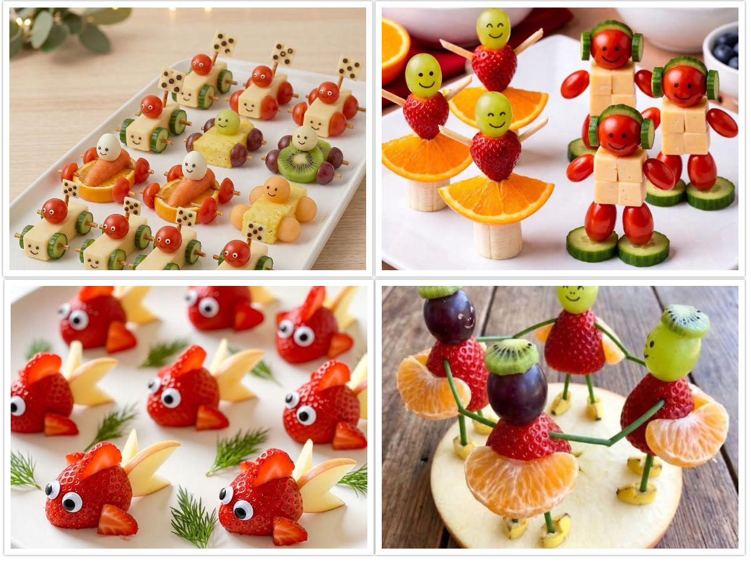
Gezond trakteren
Jarig zijn is een feestje en daar hoort natuurlijk een traktatie bij. We vinden het als school fijn wanneer kinderen zoveel mogelijk gezond trakteren. Daarom delen we graag een aantal leuke en gezonde traktatie- ideeën ter inspiratie.
Schoolkamp
Aankomend schooljaar gaan we met de groepen 6, 7 en 8 op schoolkamp naar het prachtige eiland Schiermonnikoog! Het kamp vindt plaats op 16, 17 en 18 september en wordt dit keer georganiseerd aan het begin van het schooljaar.
We kijken ernaar uit om er samen een gezellige en leerzame start van te maken, vol leuke activiteiten in de natuur.
Het belooft een mooie ervaring te worden waar de leerlingen nog lang met plezier op terug zullen kijken.

Slide 9
Deze leerlingen starten in het
nieuwe schooljaar bij ons op school:
Groep | Naam
1 | Niko
1 | Mare
1 | Roos
1 | Raphael
4 | Niene
4 | Mirjam
6 | Mere
Wij wensen hen een fijne tijd op OBS Nieuwebrug!
Deze leerling is bij ons op school gestart:
Groep | Naam
4 | Bram

Slide 10

In juli zijn de volgende leerlingen jarig:
Datum | Naam
3 | Sammy
10 | Nova
15 | Kyan
21 | Ziva
27 | Valentino
Wij wensen een fijne tijd op OBS Nieuwebrug!
In augustus is de volgende leerling jarig:
Datum | Naam
21 | David

Slide 11
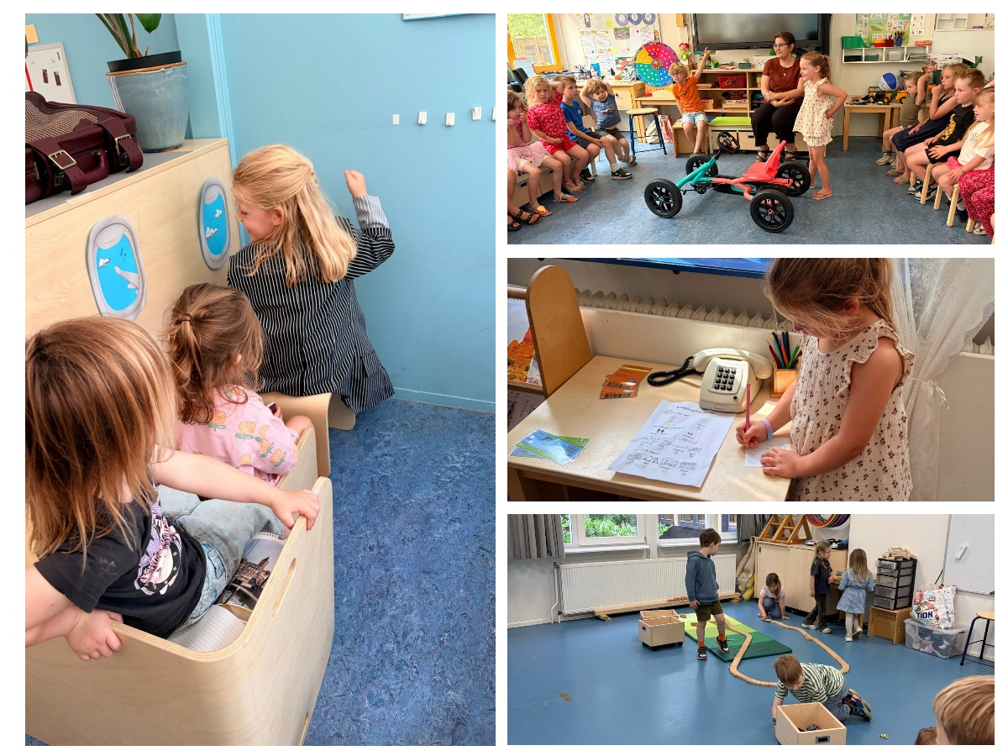
Aansprekende thema’s in de onderbouw
De laatste twee thema’s in de onderbouw waren een groot succes! We zijn buiten gestart met het thema vervoer. Juf Sanne had pech met de auto. De kinderen hebben verschillende oplossingen voor het probleem bedacht en zijn de weken daarna enthousiast aan de slag gegaan met reizen, bouwen en allerlei vervoerssituaties.
Vóór het thema vervoer werkten we over het thema communicatie en levende verhalen. Er is hard gewerkt aan een eigen verhaal in een kijkdoos. De kleuters hebben hierover een tentoonstelling gemaakt.
Dit thema werd op een betekenisvolle manier afgesloten door Femke Arends. Zij is slechthorend en draagt een gehoorapparaat. Ze heeft alle kinderen verschillende gebaren geleerd. Ze leerde ons dierengebaren, de kleuren en we zongen een liedje in gebarentaal.

Slide 12

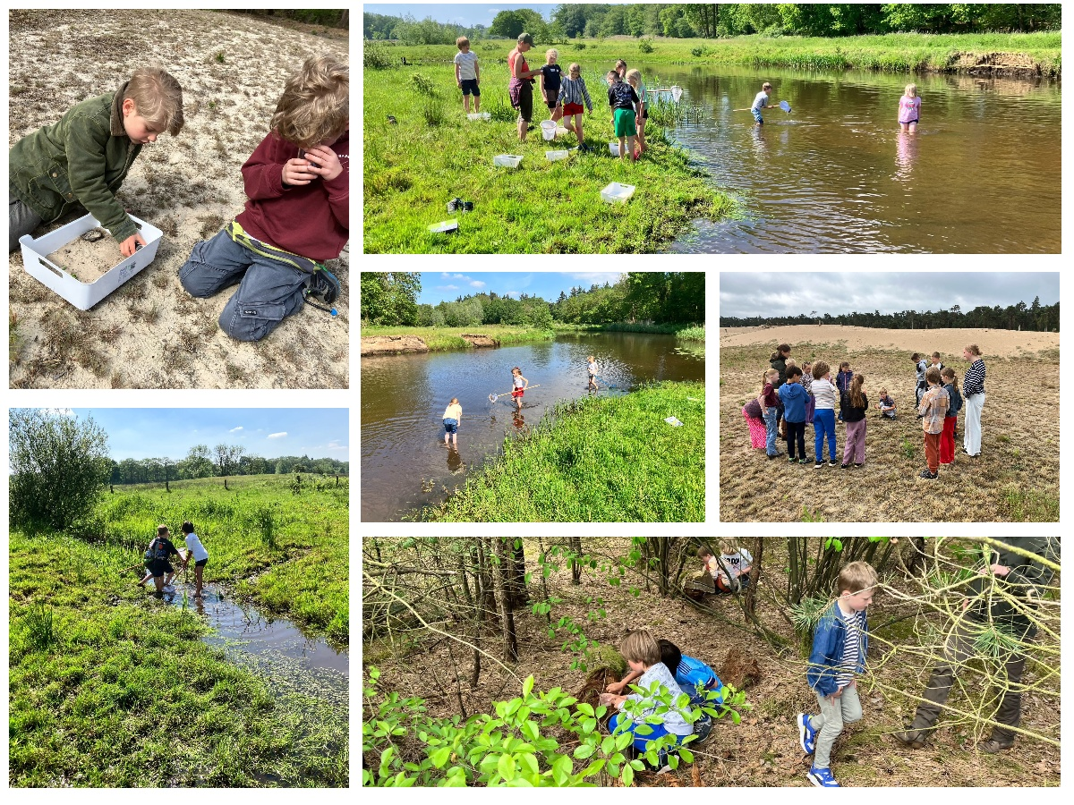
Op pad met de natuurcoach
Groep 4/5 is in de afgelopen periode drie keer op pad geweest met natuurcoach Jacobien. We zijn twee keer bij de Sahara geweest en één keer bij de Regge.
Op de Sahara hebben we gezocht naar bodemdiertjes. Die hebben we goed bekeken en nagetekend. De tweede keer waren we bezig om hutten te bouwen, toen de regen roet in het eten gooide.
In de Regge hebben we gezocht naar allerlei waterdiertjes. De kinderen hebben er ontzettend veel gevonden!

Slide 13
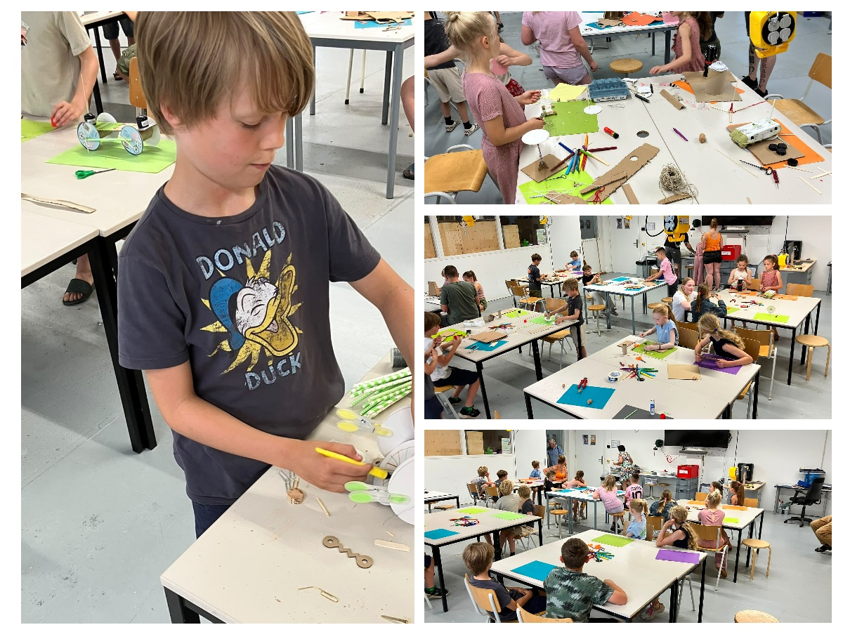
Techniekmuseum Oyfo
Het is gelukt om voor het einde van het schooljaar toch nog naar Techniekmuseum Oyfo in Hengelo te gaan. Eerst mochten de kinderen zelf iets bouwen, daarna mochten ze het museum in om allerlei dingen te bekijken en te doen. Daar hadden de kinderen wel langer willen blijven!
Afscheid meester Bas
Meester Bas neemt deze week afscheid van OBS Nieuwebrug. Volgend jaar gaat hij stagelopen op een school in Ruinerwold. Wij wensen hem allemaal veel succes!

Slide 14
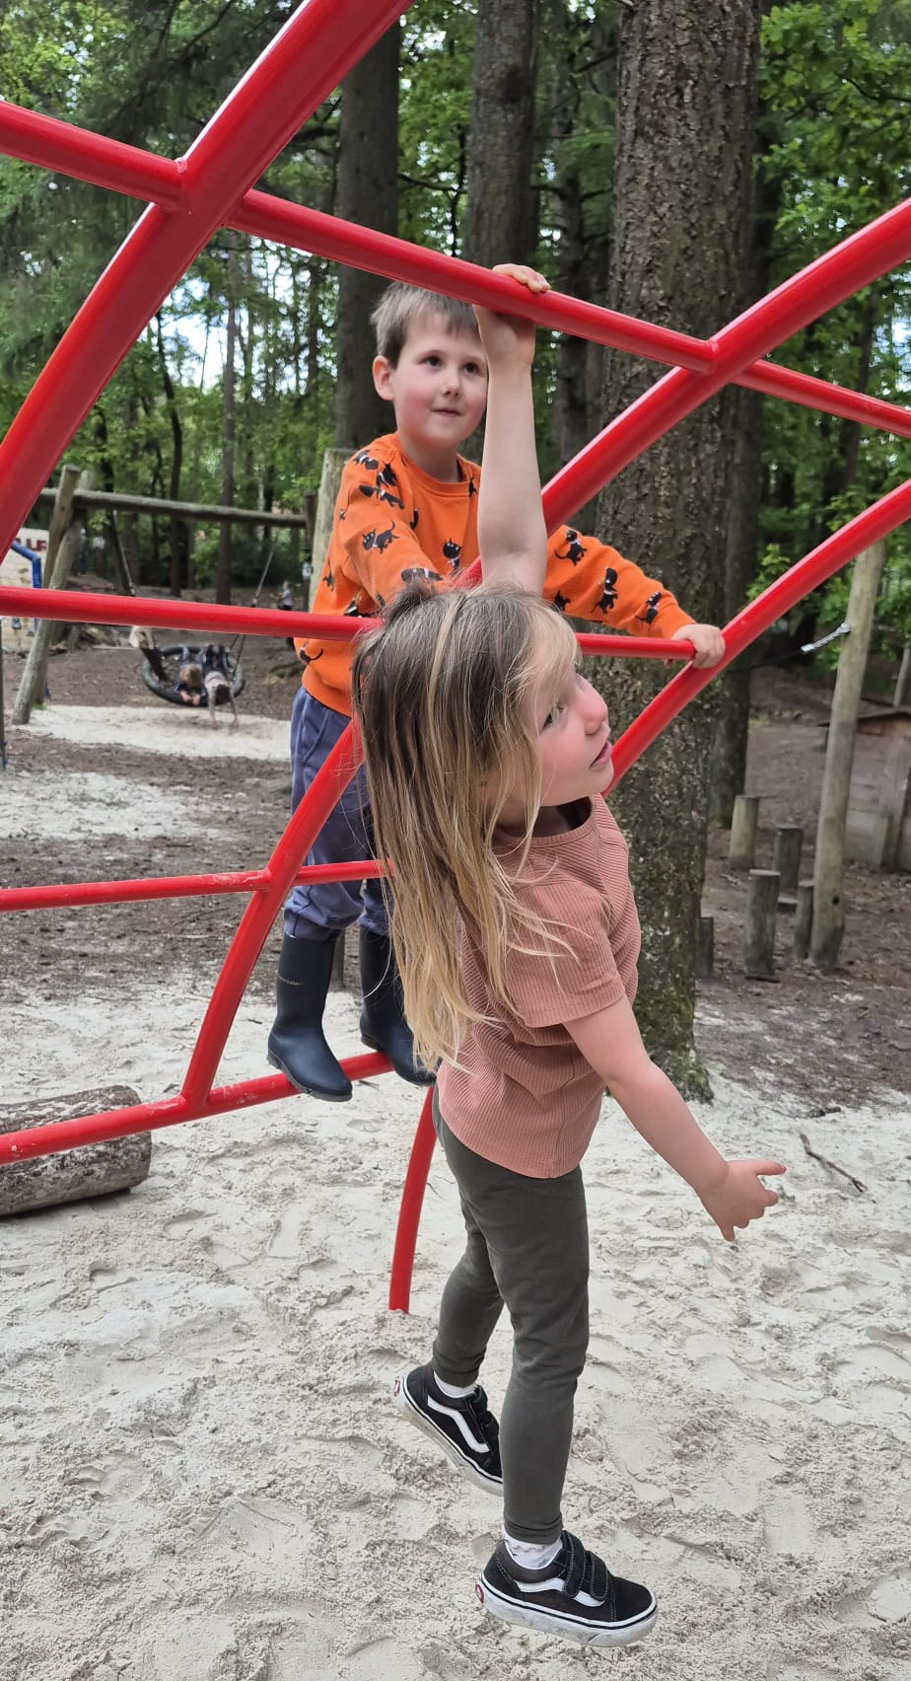
Verslag laatste MR-vergadering
De formatie is vrijwel rond; er is nog een vacature groep 1/2. We starten het nieuwe schooljaar met ongeveer 80 leerlingen.
De oudergeleding vraagt of er een kans is op nieuwbouw van de school op de huidige locatie. Dit staat nog niet op de planning van ons bestuur en de gemeente Ommen.
Doordat we groeien, lijkt het soms dat we niet genoeg ruimte meer hebben in het gebouw. Dat is niet het geval. Er is nog genoeg ruimte om te groeien in leerlingenaantal.
Er is een nieuwe taal- en WO-methode gekozen (Faqta). Van de spellingmethode wordt de nieuwste versie van Staal ingevoerd.
De resultaten van de Doorstroomtoets (groep 8) waren bovengemiddeld. Daar zijn we heel blij mee!
Er is een vragenlijst over sociale veiligheid ingevuld door leerlingen van de bovenbouw. Zij geven de school een 8,6.
Ook is er een meting over burgerschap gedaan. Daaruit blijkt dat de leerlingen veel kennis hebben, maar dat toepassen in de praktijk lastiger is.
Over de parkeersituatie is niets nieuws te melden. Er wordt nog overlegd met de gemeente en die zijn in overleg met de provincie.

Slide 15
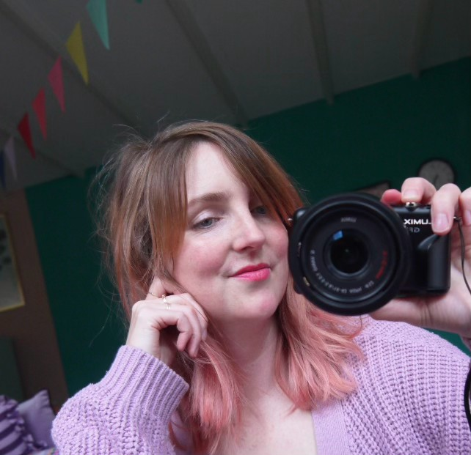
Voorstellen
Beste ouders,
Mijn naam is Lizzy van der Brug en volgend schooljaar start ik met veel enthousiasme als leerkracht bij groep 1/2. Ik kijk er enorm naar uit om dit avontuur te gaan starten.
Over mezelf: Ik woon met mijn 2 kinderen (Olivia van 12 en Álvaro van 8), katten en konijnen in Kampen.
In mijn vrije tijd hou ik van hardlopen, muziek luisteren en dansen (jazz). ‘s Ochtends start ik graag mijn dag met yoga. In de vakanties lees ik veel.
Ik kijk ernaar uit om u en uw kind te ontmoeten en samen een fijn schooljaar tegemoet te gaan.
Hartelijke groet,
Lizzy van der Brug

Slide 16

Barkeweg 3 Ommen
0529 – 456 708
info@obsnieuwebrug.nl
www.obsnieuwebrug.nl

